Slide 1
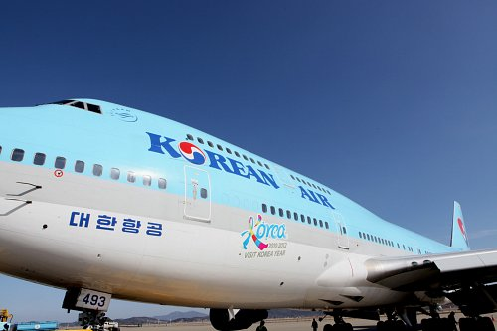
打 工
度 假 韓國語
第六回：找工作

Slide 2
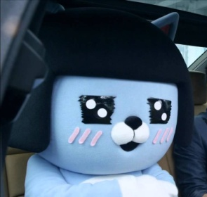
CHATS
매니저 없는 상황經理不在的情況
의신
안녕하세요. 밖에 구인광고를 보고 들어왔는데요. 혹시 아직 사람을 뽑나요?
你好，我看到外面有徵人廣告才進來的，請問現在還在徵人嗎？
아 네, 이력서 갖고 왔어요?
啊 是的，請問帶履歷來了嗎？
의신
네, 여기 있습니다.
有的，在這裡。
輸入發送的訊息
發送

Slide 3
CHATS
매니저 없는 상황經理不在的情況
저희 매니저 지금 없으니까 매니저 오면 이력서 전달해드릴게요. 차 후에 전화로 연락하겠습니다.
我們經理現在不在，等他來了會把履歷交給他。以後將用電話聯絡你。
의신
네, 감사합니다.
好，謝謝。
輸入發送的訊息
發送

Slide 4
CHATS
사장이나 매니저 직접 만나는 상황直接遇到老闆或經理的情況
의신
안녕하세요. 밖에 구인광고를 보고 들어왔는데요. 혹시 아직 사람을 뽑나요?
你好，我看到外面有徵人廣告才進來的，請問現在還在徵人嗎？
아 네, 이력서 갖고 왔어요?
啊 是的，請問帶履歷來了嗎？
의신
네, 여기 있습니다.
有的，在這裡。
輸入發送的訊息
發送

Slide 5
CHATS
사장이나 매니저 직접 만나는 상황直接遇到老闆或經理的情況
워홀비자로 왔구나. 뽑히면 얼마나 할 수 있어요? 왜냐하면 저희가 일 할 수 있게 교육을 다 한 후에 떠나버리면 저희도 곤란할거예요.
是用打工度假簽證來的阿，被錄取的話能做多久呢？因為我們把你訓練到能夠工作之後，就那樣走掉的話，我們會很為難的。
제가 온 지 한 3주 됐으니까 비자 기간은 11개월 남았어요. 뽑히면 일할 수 있을 만큼 일 할거예요.
我來到這裡已過了3週，所以簽證還剩11個月，錄取我的話，
我能做到什麼時候就會一直做的。
그럼 이번 주 수요일부터 바로 일 할 수 있나요?
那麼本週三開始能馬上開始工作嗎？
輸入發送的訊息
發送

Slide 6
CHATS
사장이나 매니저 직접 만나는 상황直接遇到老闆或經理的情況
의신
네, 실례합니다만 임금은 어떻게 되나요?
可以的，不好意思能請問薪水怎麼算嗎？
시급 5500원이고 매월 5일에 계산하고 계좌로 보내드릴게요. 그래서 계좌 정보, 비자 정보 및 개인 정보 등 정리해서 주세요.
時薪是5500元，每月5號結算之後將匯到你的帳戶裡，所以帳號資料、簽證資料等等所需的個人資料，都請整理給我。
의신
네, 알겠습니다. 그럼 수요일에 다시 올게요. 열심히 일 하겠습니다!
好的，我了解了。那麼週三會再來的，我會努力工作的！
輸入發送的訊息
發送

Slide 7
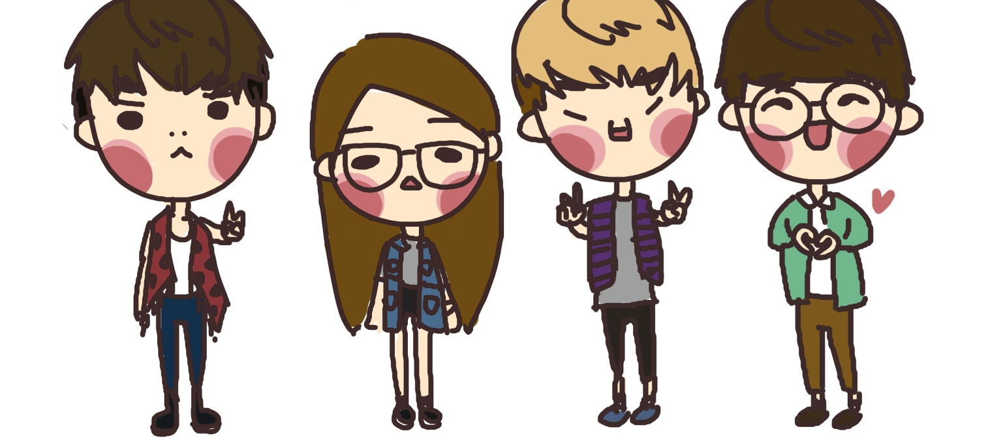
單字
구인 | 구직 | 사람을 뽑다 | 매니저 | 차후에 | 곤란하다 | 임금
求人 | 求職 | 徵人 | 經理 | 以後、 日後 | 困擾、 為難 | 薪水

Slide 8
文法
혹시 一般是「如果」的意思，在這裡是用來表示禮貌的語氣 說明：有時候要問薪水或其他可能比較敏感的問題，講到혹시…的時候可以稍微停頓一下，有些人意會到就會主動回答，當然也要準備好講完整個句子，只 是這種稍微猶豫的語氣會比較禮貌。最後語尾再加나요會更顯得客氣。
제가 현금 좀 부족해서 혹시…갂아줄 수 있나요. 我現金有點不足，不知道…能不能打個折？

Slide 9
文法
뽑다/뽑히다 選/被選(在此指錄取)
사장님께서 저를 뽑았습니다. 社長錄取了我
저는 사장님한테 뽑혔습니다. 我被社長錄取了
양은 늑대한테 먹혔다. 羊被狼吃了
늑대가 양을 먹었다. 狼吃了羊
註：在此要特別注意，助詞를跟한테的使用可以幫助聽者了解其中的主被動關係。

Slide 10
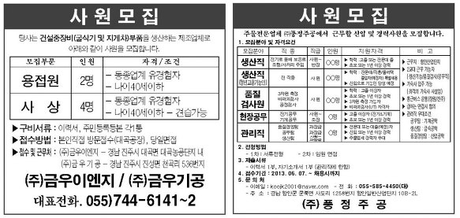
補充
履歷書其實按照一般在台灣求職的方式寫就可以了，要特別加註的是「簽證的有效日期」，因為大部分的雇主當然不希望辛苦把你訓練好，而你卻要離開的情況。內容則要依照自己的經歷跟能力去寫，像是如果想找餐廳的打工，就要寫自己在台灣的餐廳服務經驗，其他領域也是以此類推。並且履歷書最好是一目了然的條列式，多餘的部分可以刪除，像是小學國中學歷可以不用寫。自傳則是讓你有更多機會推銷自己，就算沒有太多相關經歷，也可以表達自己努力的個性或是寫自己會用心工作。所以履歷書跟自傳不是一種內容到處發就可以的。
另外，一般亞洲的求職履歷很常要求附上照片，雖然韓國政府已經禁止這個行為，不過還是多少會有這種情形，在這邊的建議是如果你認為自己的樣貌適合你想應徵的行業，可以附上你端莊的照片(笑)。

